Slide 1
Натюрморт. 6 клас
Виконала: Гуд Світлана Сергіївна
вчитель образотворчого мистецтва
КЗ “НСЗШ I-III ст. №4”, м.Нікополь

Slide 2
Мета :
1. Розкрити значення поняття «натюрморт» як жанру образотворчого мистецтва; актуалізувати отримані знання про передачу об'єму круглих форм предмета прийомами світлотіні; формувати навички й уміння організації художньої діяльності.
2. Розвивати образне мислення, колірний зір, естетичне сприйняття творів мистецтва і навколишнього світу. Стимулювати творчий потенціал.
3. Виховувати естетичний смак учнів.

Slide 3
Натюрморт – жанр образотворчого мистецтва, що зображує групу неживих предметів, що оточують людину.
Драпування – тканина, яка підкреслює або виділяє головне в натюрморті, служить для рівноваги в композиції.

Slide 4
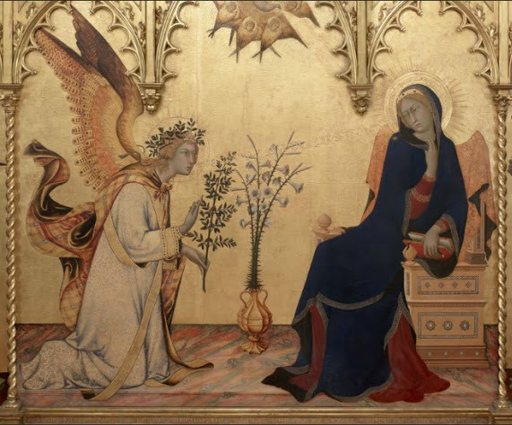
Симон Мартіні - Благовіщення

Slide 5
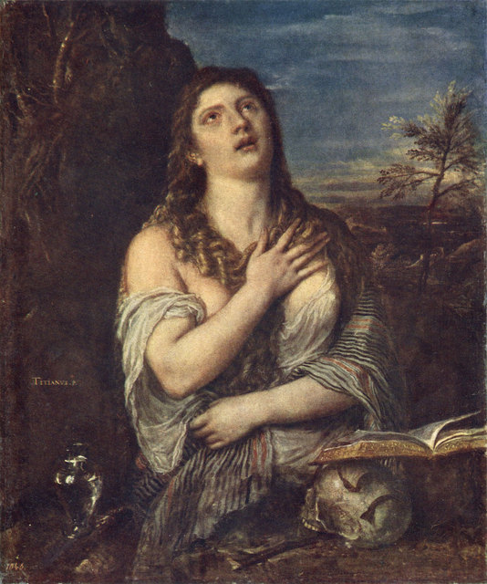
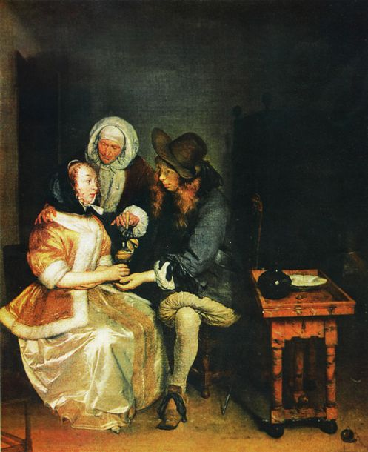
Тиціан Вечеліо –
Марія Магдалина, яка кається.
Герард Терборх –
Бокал лимонаду.

Slide 6
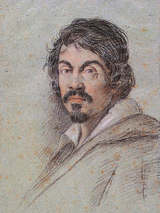
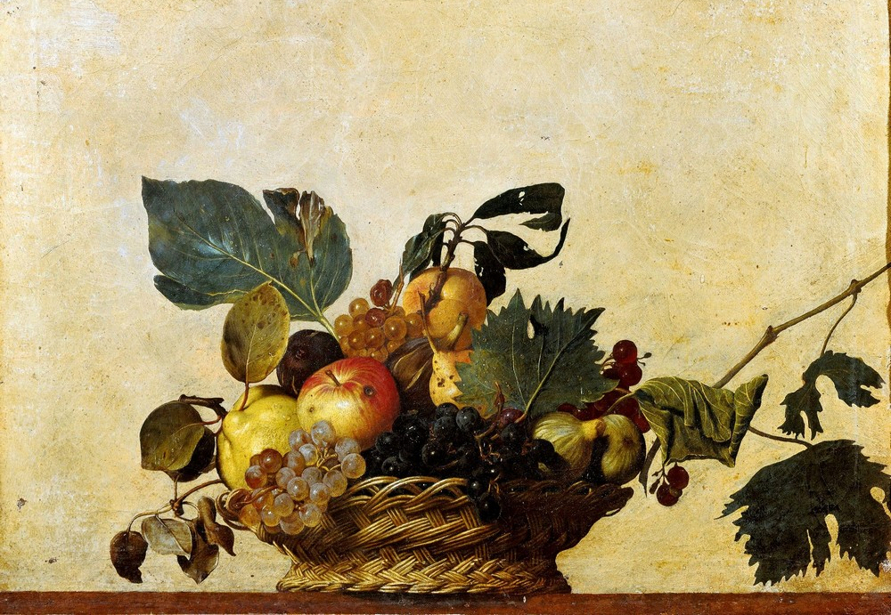
Мікеланджело Мерізі де Караваджо - Кошик з фруктами.
(1573- 1610)

Slide 7
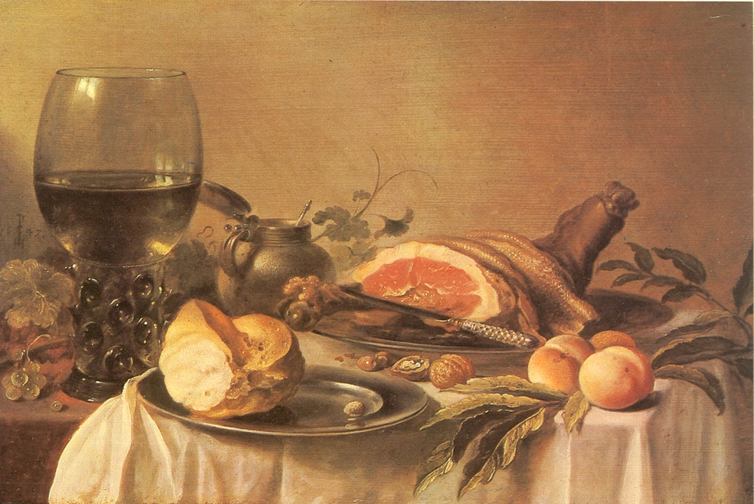
Пітер Клас - Голландський натюрморт.

Slide 8
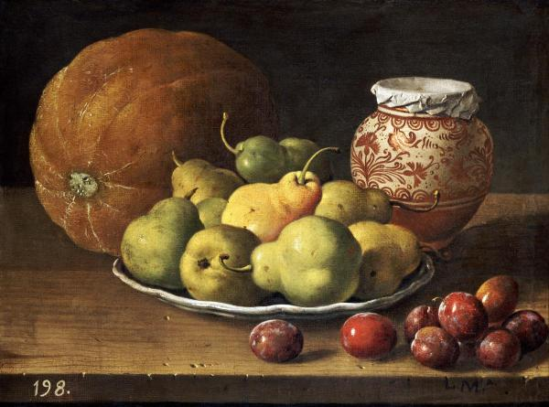
Луї Мелендес - Натюрморт із динею та грушами.

Slide 9
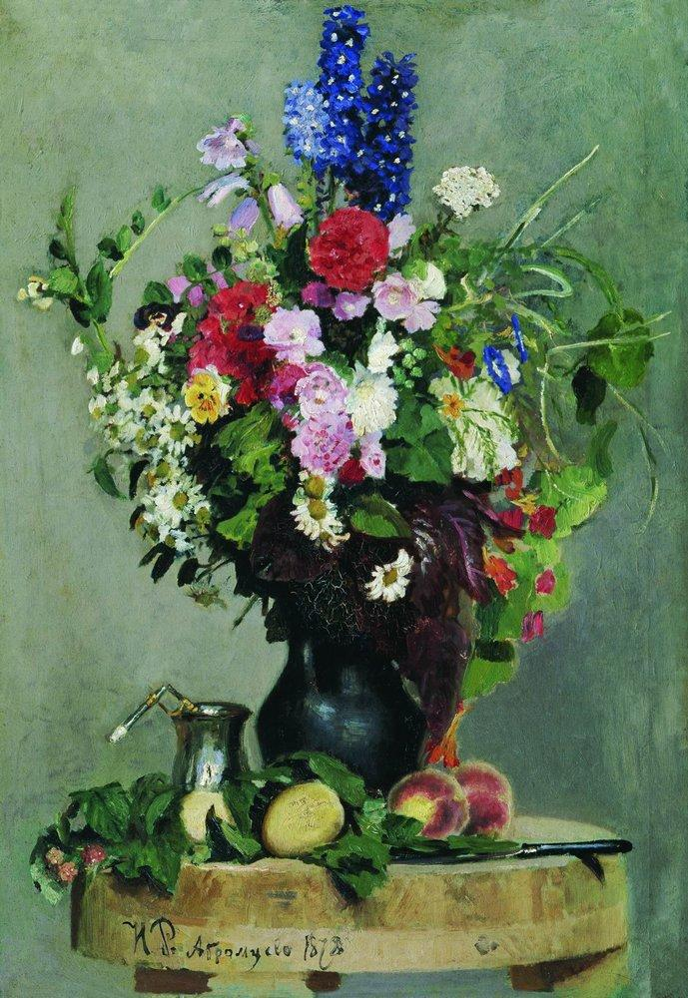
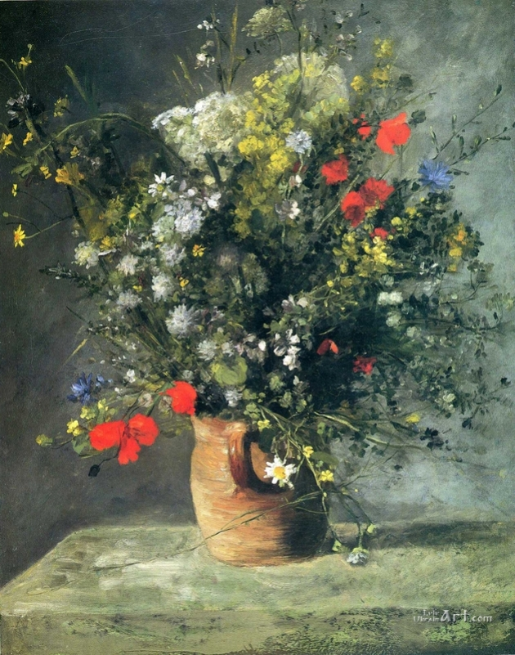
Ілля Рєпін - Букет квітів.
Огюст Ренуар –
Ваза з квітами.

Slide 10
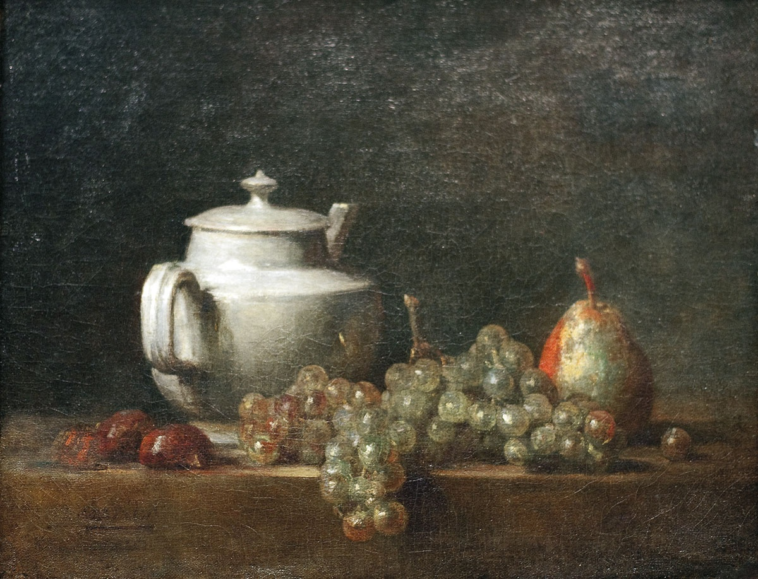
Шарден, Жан Батіст Сімеон - Натюрморт з чайником, виноградом, каштанами та грушею.

Slide 11
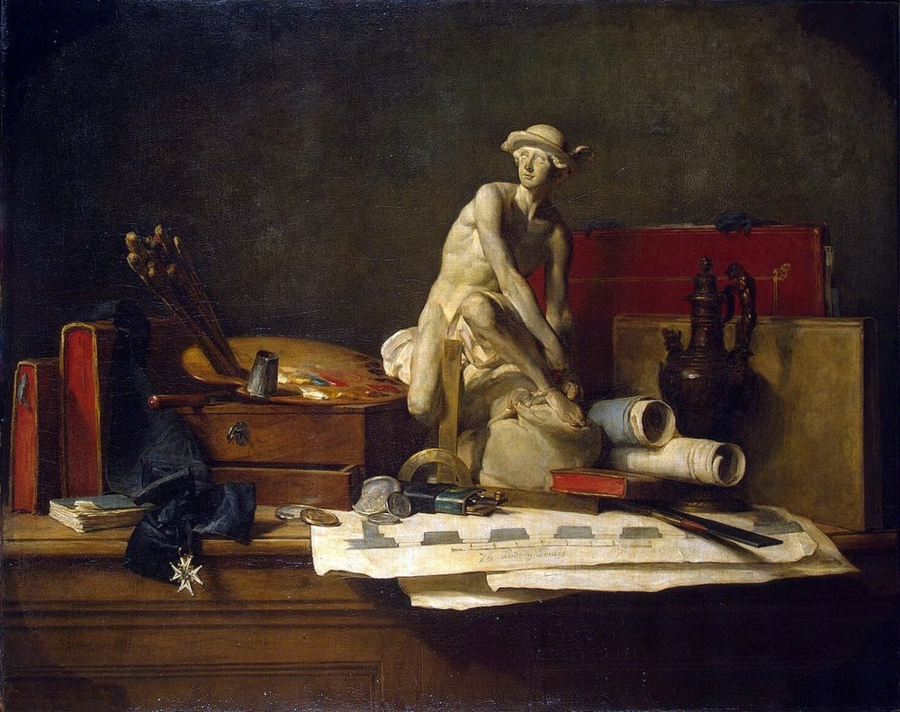
Шарден, Жан Батіст Сімеон –
Натюрморт з атрибутами мистецтва.

Slide 12
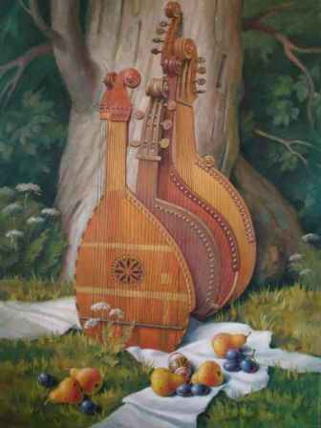
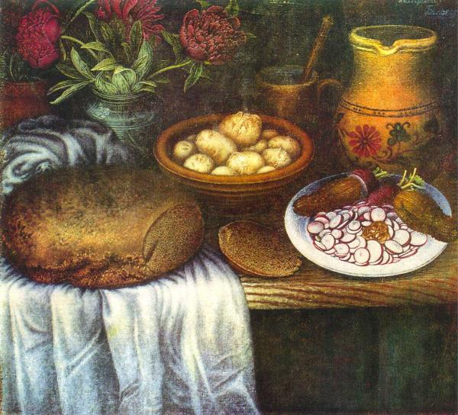
Натюрморти українських художників
Сергій Глущук –
Багатство струн.
Катерина Білокур – Сніданок.

Slide 13
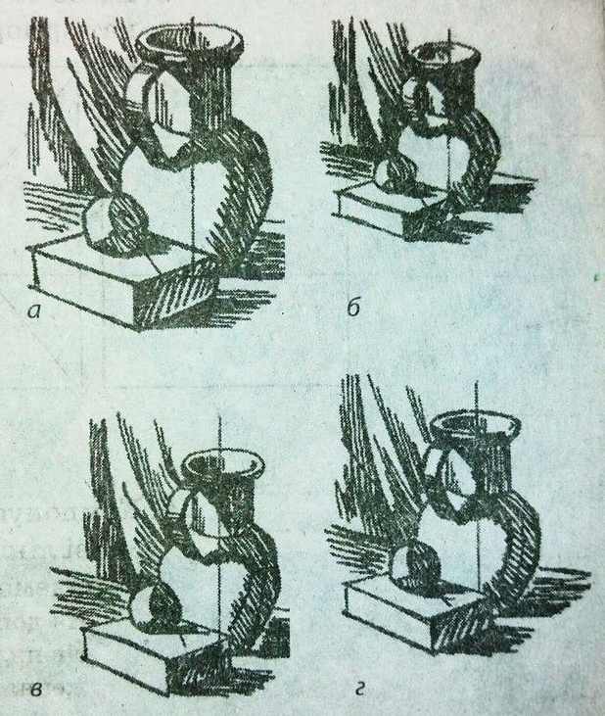
Варіанти композиційного розміщення натюрморту на аркуші:

Slide 14
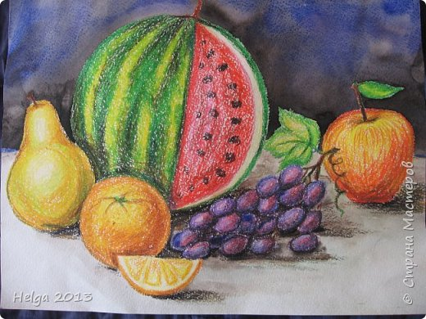
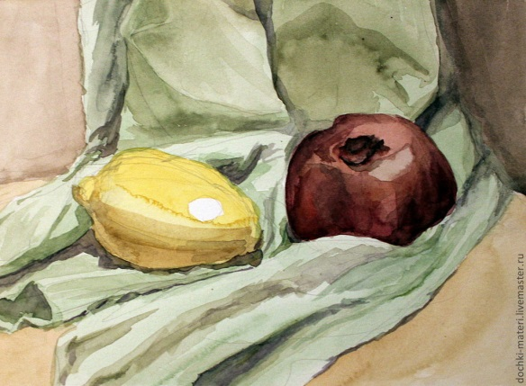
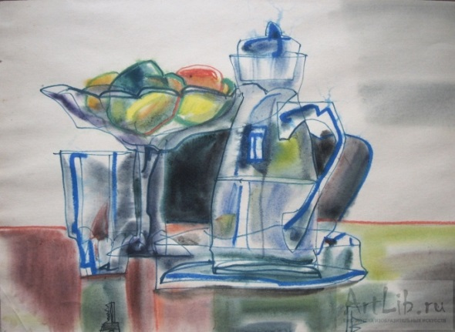
Практичне завдання:
Намалювати натюрморт з натури.
Етапи створення натюрморту:

Slide 15
1. 2.

Slide 16
2. 3.

Slide 17
Дякую за увагу!

